Slide 1
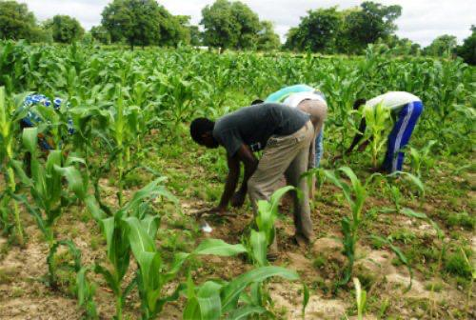
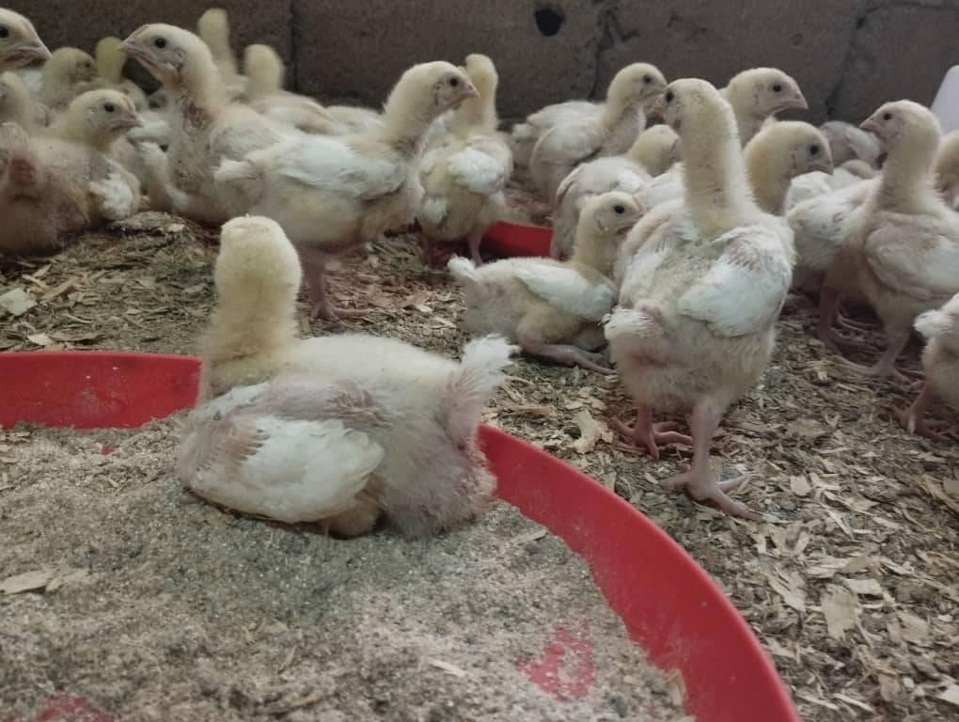
Rapport D’activité de la Coopérative Fé y Alegria 2022-2023 de Kalak-Yagoua pour la production et la commercialisation du Maïs
Padre José Luis Ferrer Soria : Presidente de Globalmon, y Justin Sansana: Presidente de Fé y Alegria de Kalak-Yagoua

Slide 2
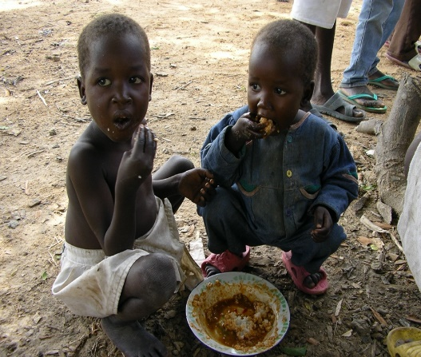
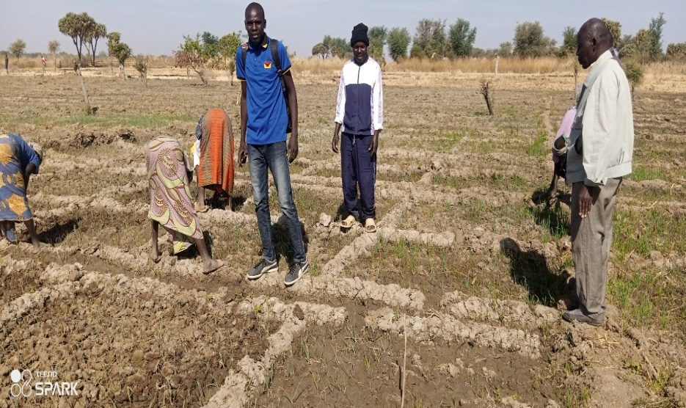
Vérifications des stocks de Maïs par l’Equipe de service de l ’Agriculture de Yagoua
Equipo de suivie des Activités de la Coopérative de service de l’Agriculture de yagoua

Slide 3
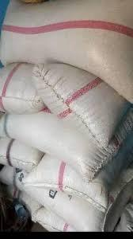
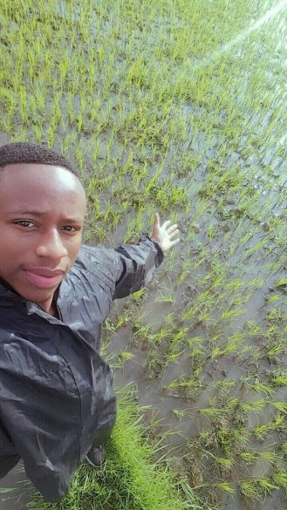
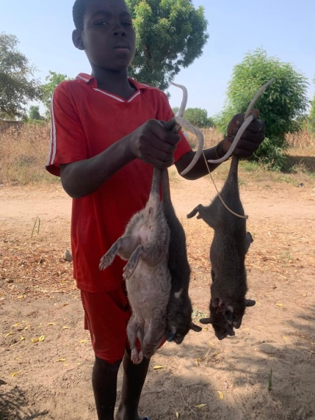
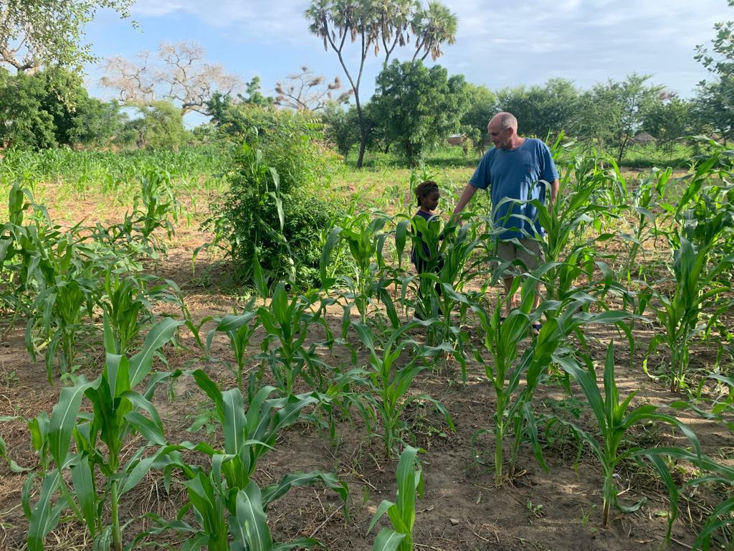
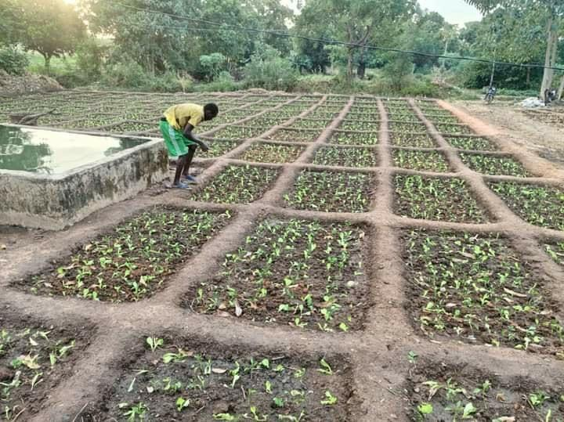
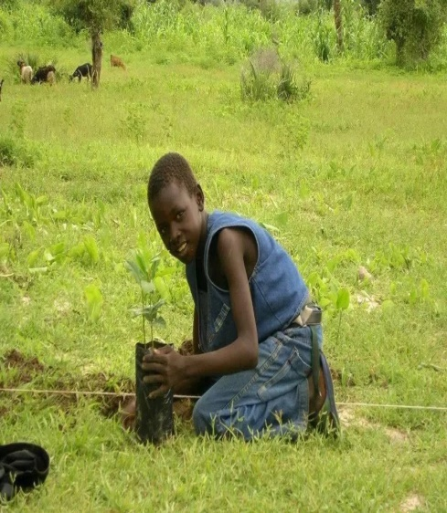
Stocks des Maïs pour la Coopérative

Slide 4
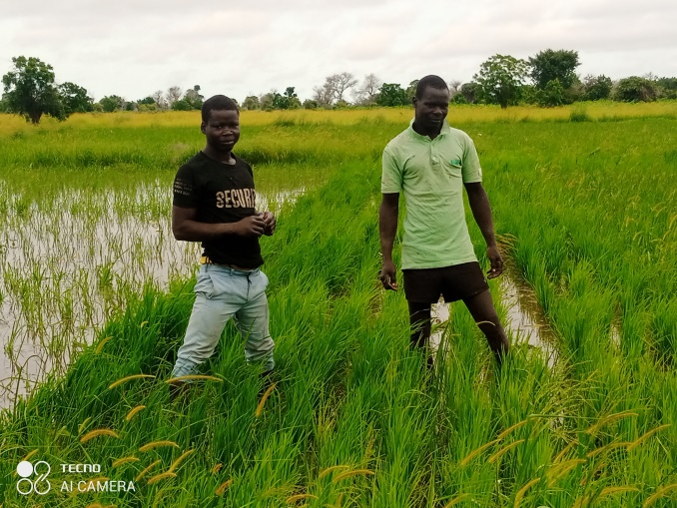
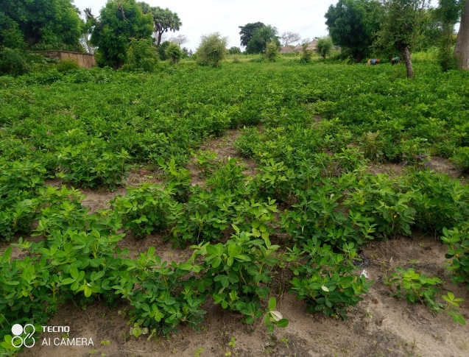
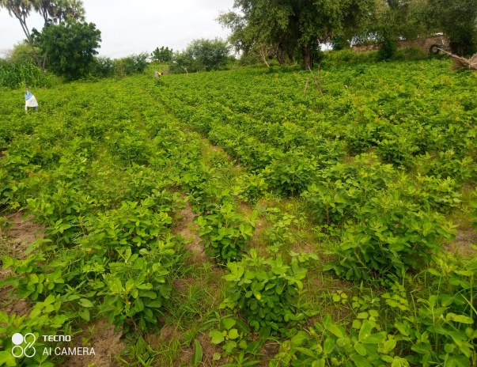
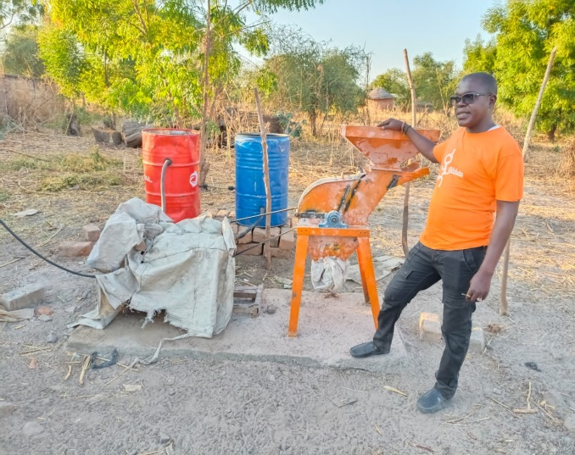
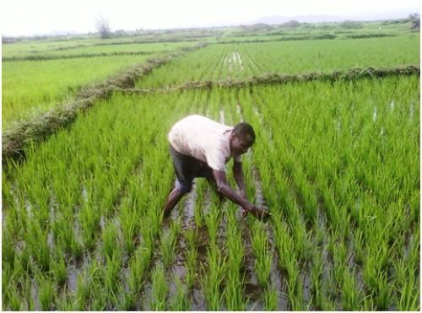
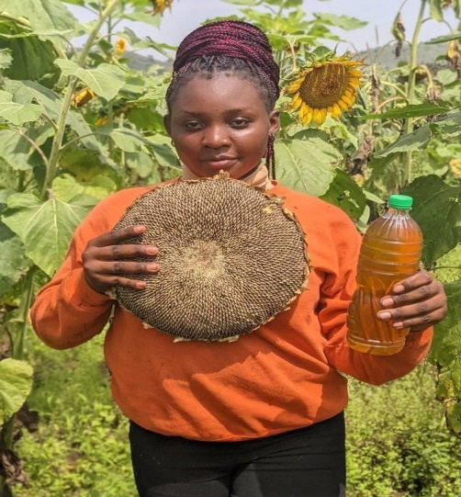
Moulin pour Ecrasé les Grains de Maïs pour la Cooperativa

Slide 5
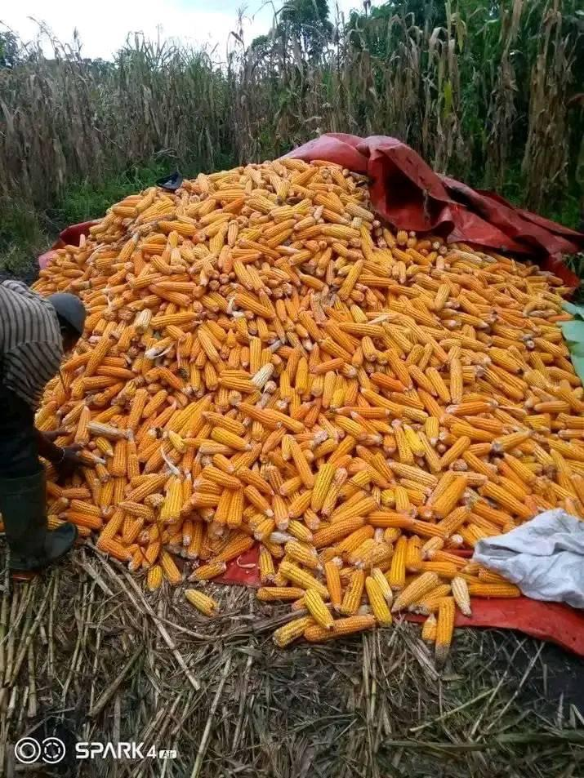
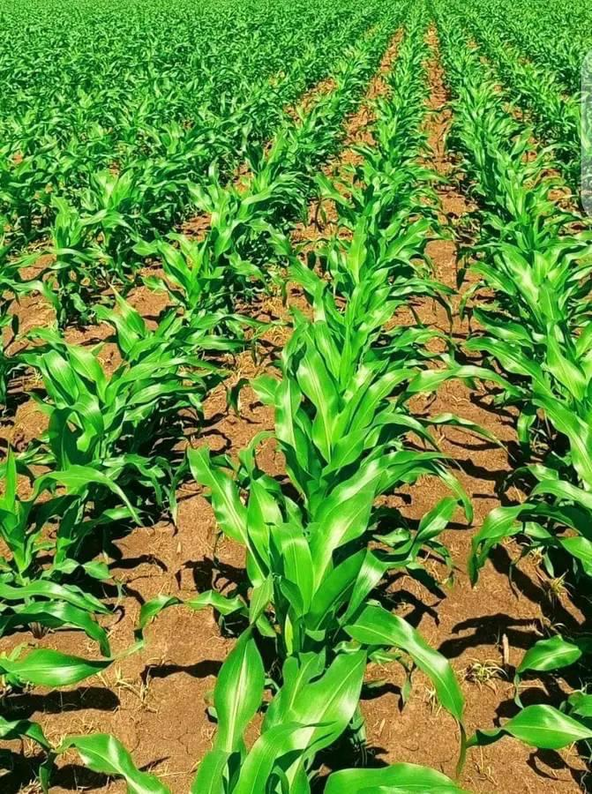
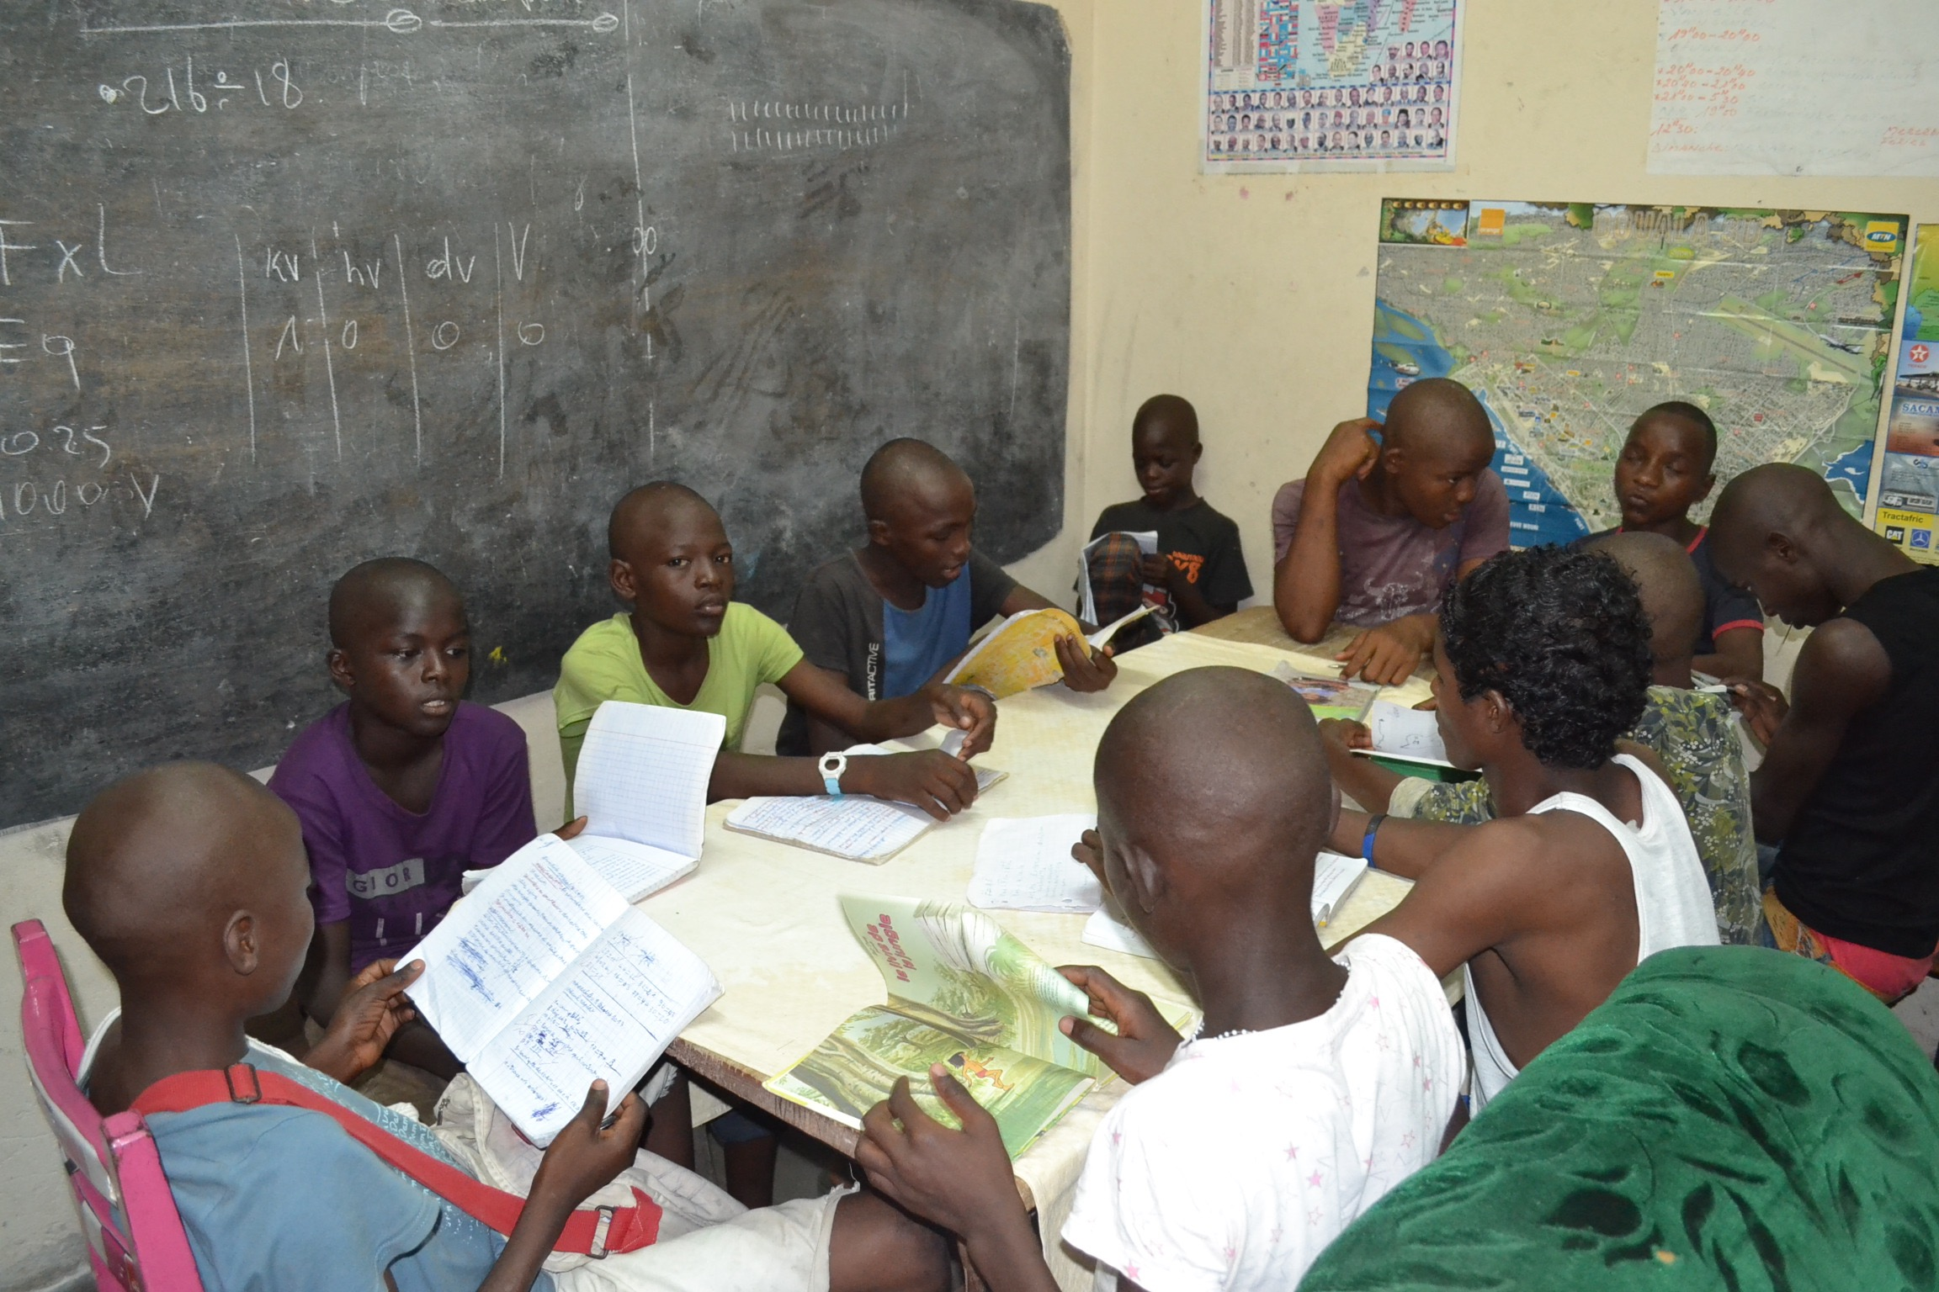
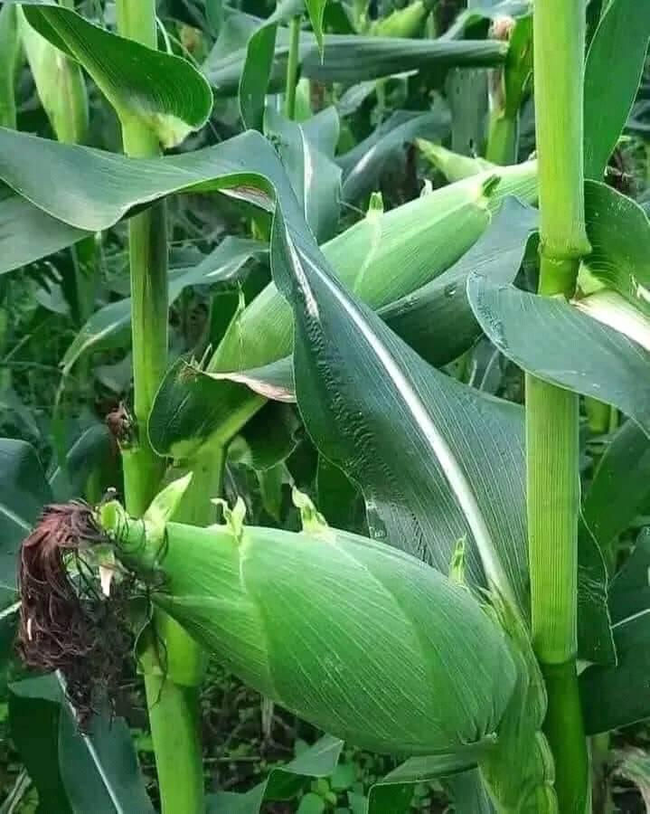
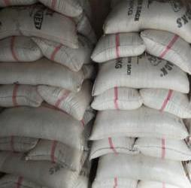
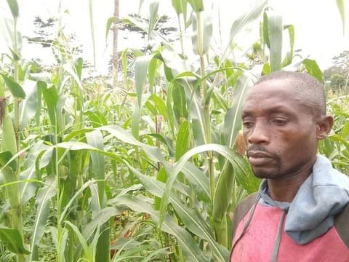
Stocks des Maïs pour la Coopérative

Slide 6
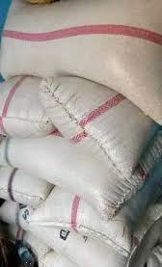
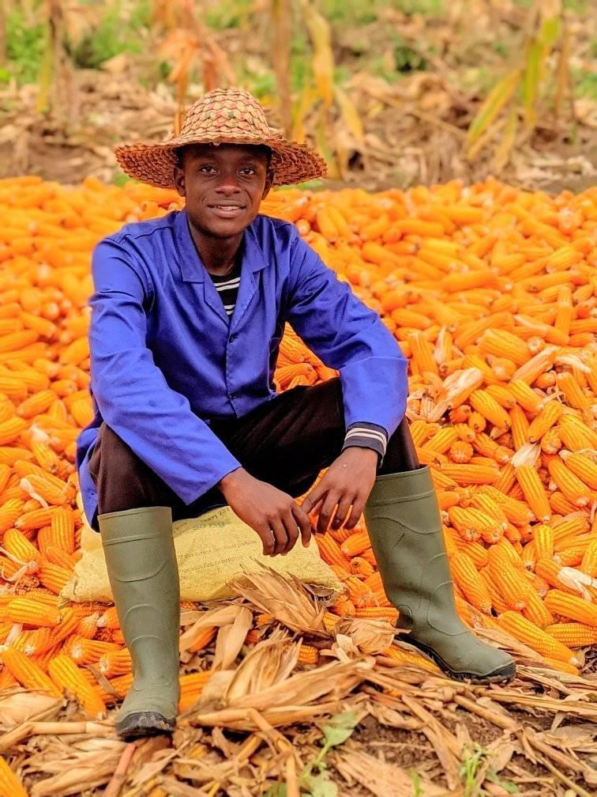
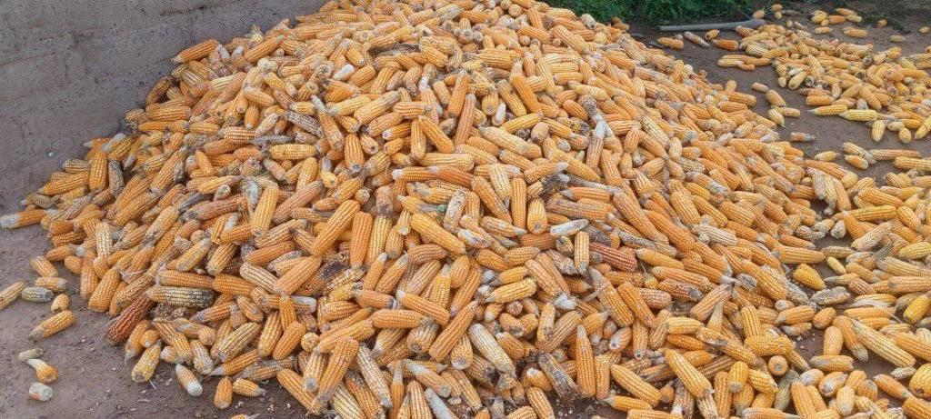
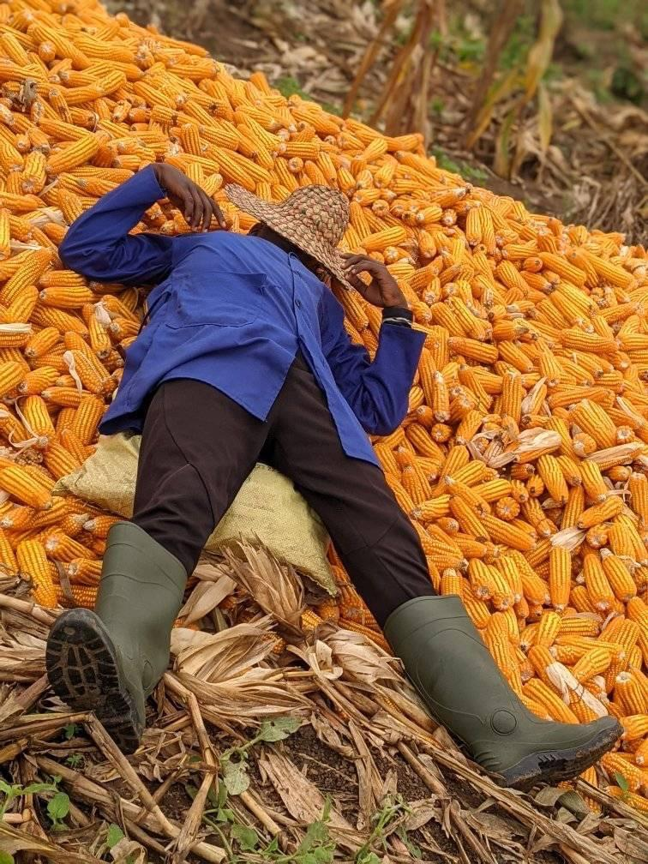
Stocks des Maïs pour la Coopérative
Stocks des Maïs pour la Coopérative

Slide 7
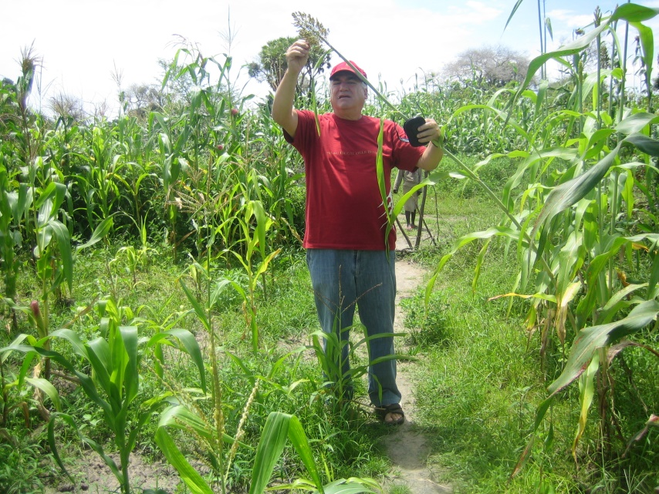
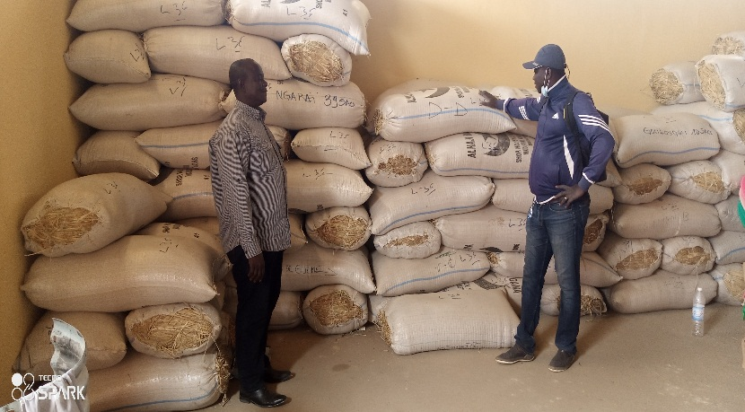
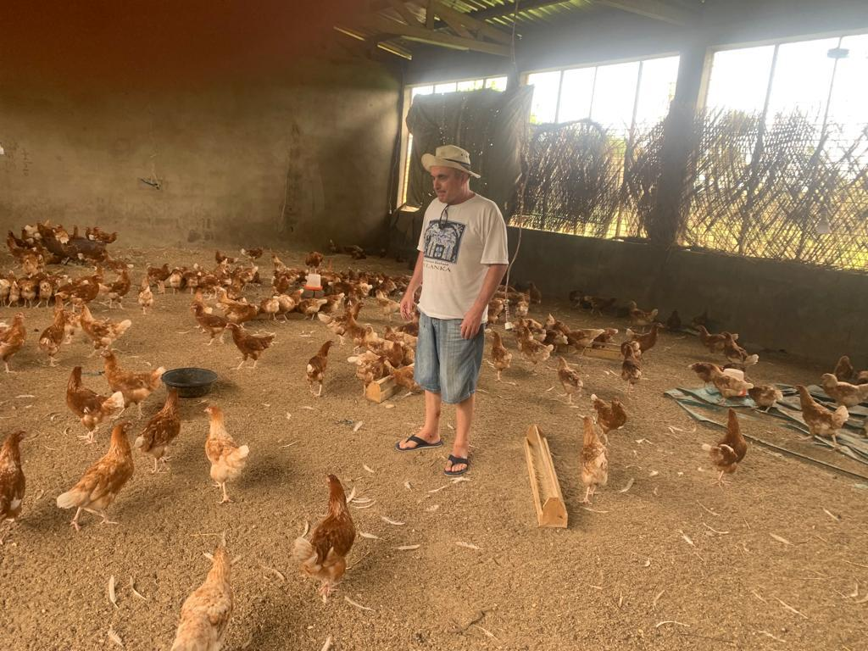
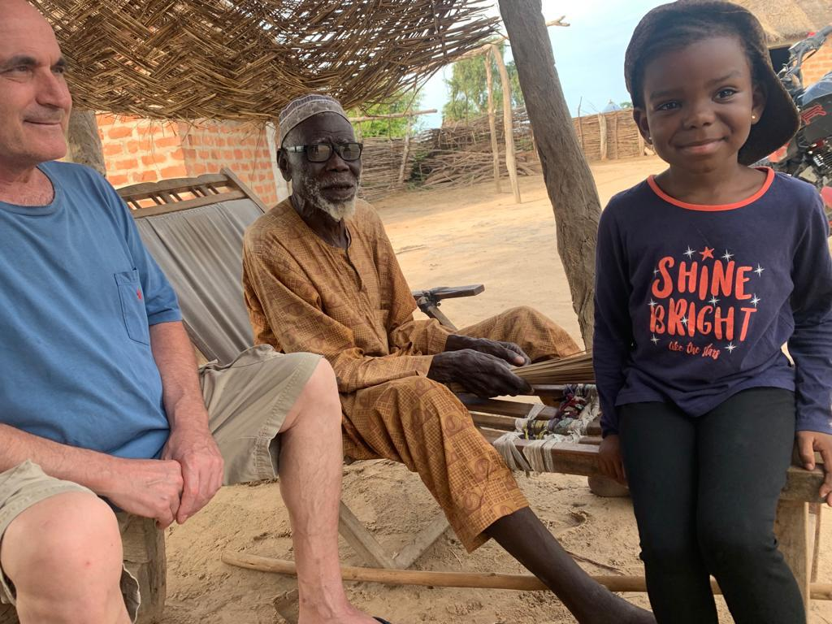
Stocks des Maïs pour la Coopérative
Padre José Luis Ferrer Soria : Presidente de Globalmon
JOSEP RAMON MILLET : Secretario/a de la entidad GLOBALMON
HAOULA TINA y Joseph Ramon Millet: Jefe de controles des actividades de la Cooperativa Fé y Alegria

